Slide 1



부산항 체인포털 관제시스템 고도화 현황 및 기술 아키텍처
2025년 10월 31일
(주) 스마트엠투엠 이동근 대리

Slide 2
Ⅰ
체인포털 관제시스템 개요
IV
시스템 아키텍처
체인포털 관제시스템 주요기능 | 3
시스템 아키텍처 핵심 기술 스택 기술적 특징 | 17 18 19
Ⅱ
개발현황
V
개발 방향성
기능별 개발 현황 | 4
개발방향 및 기대효과 타임라인 | 20 21
III
신규 기능
회원 관리 민원 관리 실시간 모니터링 차량 관제 DR 대응 카카오 백업 시스템 전환 전자 인수도증 보정 | 5 6 9 11 13 15

Slide 3









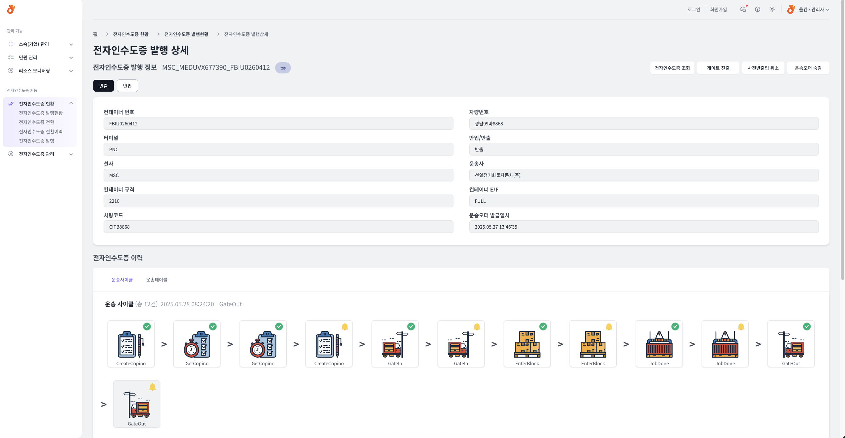
1
체인포털 관제시스템 개요
1.1 체인포털 관제시스템 주요기능
체인포털 관제시스템 제공 서비스
고도화 배경
고도화 주요 내용
전자인수도증 발행 현황
서비스 확대에 따른 관제 범위 확장 필요
역할 기반의 기능 접근 제어
터미널별 헬스 및 리소스 현황
민원 및 장애 대응 체계 강화 및 모니터링 필요
실시간 모니터링 대시보드 고도화
민원 관리
사용자 경험 개선 및 접근성 향상
DR 대응 카카오 백업 시스템 관리
민원 통계
차량 관제 기능 신규 추가
UI/UX 전면 개선
터미널 에이전트
블록체인
운송 백엔드
올컨e 백엔드
올컨e 앱
통합 관제 시스템
연계시스템 통합 로그 수집을 통한 명확한 장애 발생 지점 파악
실시간 서버 리소스 파악
특정 터미널 대상 수동 전환 프로세스

Slide 4
2
개발현황
2.1 기능별 개발현황
◈ 전체 진척률: 65% (2025.10.24 기준)
구분
세부 기능
(구현) 완료일
진척률
상태
중요도
시스템 설계
요구사항 분석
2025.08.12
100%
✅ 완료
상
아키텍처 및 데이터베이스 설계
2025.09.19
100%
✅ 완료
상
UI/UX 설계
2025.09.12
100%
✅ 완료
상
인프라 구축
Docker 컨테이너 구성
2025.09.15
100%
✅ 완료
상
CI/CD 파이프라인 구축
2025.09.15
100%
✅ 완료
상
회원 관리 시스템
범위 관리
-
40%
▶️ 진행 중
상
역할 관리 및 사용자-역할 할당
-
50%
▶️ 진행 중
상
민원 관리 시스템
AI 기반 민원 분류
-
10%
▶️ 진행 중
중
민원 처리 워크플로우 및 리포팅
-
55%
▶️ 진행 중
중
민원 접수 대시보드 개선
-
60%
▶️ 진행 중
중
검색 및 필터링
-
60%
▶️ 진행 중
중
실시간 모니터링
서버 헬스체크 및 리소스 모니터링
2025.10.20
70%
📋 테스트 진행 중
상
이상 탐지 알림 시스템
-
20%
▶️ 진행중
상
차량 관제 시스템
관심차량 관리
2025.10.24
70%
📋 테스트 진행 중
중
올컨e 미러링
2025.10.24
70%
📋 테스트 진행 중
중
실시간 추적
-
65%
▶️ 진행중
중
DR 대응 카카오 백업 시스템 전환
DR 및 카카오 전환
-
50%
▶️ 진행중
상
전환 이력 조회
2025.10.17
70%
📋 테스트 진행 중
하
전자 인수도증 보정
전자 인수도증 보정
2025.10.17
70%
📋 테스트 진행 중
중
보정 이력 조회
2025.10.17
70%
📋 테스트 진행 중
하
UI/UX 개선
UI/UX 개선
-
40%
▶️ 진행중
중

Slide 5
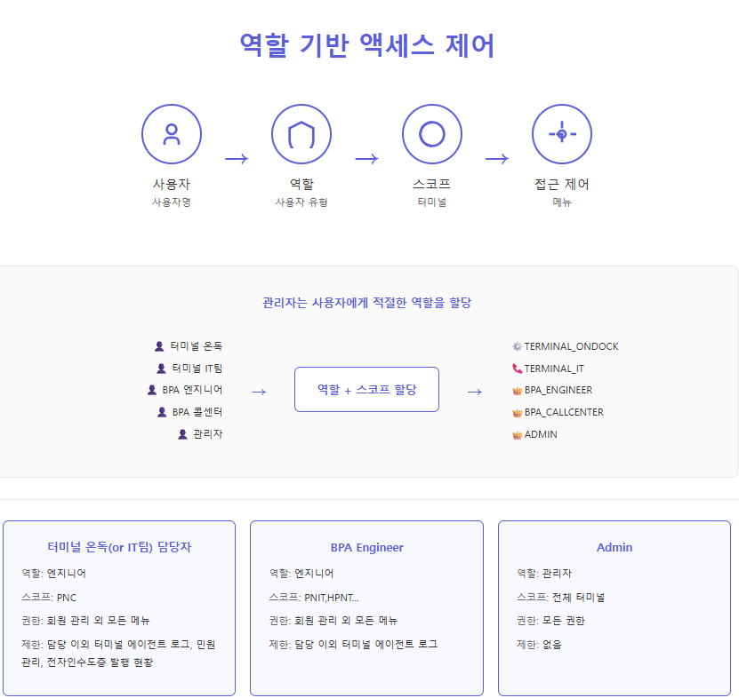



신규 기능
3
3
3.1 회원 관리
서명 검증을 통한 회원 식별
인증 토큰의 자동 재발급, 서명 검증을 통해 정확한 회원을 식별합니다
세분화된 권한 제어
역할, 권한 범위 기반의 세분화된 권한 제어를 통해 악의적인 접근을 막습니다.
세션 관리를 통한 보안 강화
SameSite-Strict를 통한 CSRF공격을 방지하고, HttpOnly를 통해 쿠키 접근을 차단해 XSS 공격을 차단합니다.
인증 토큰 암호화를 통한 회원정보 탈취 방지
Language
Java
Framework
Spring Boot
Database
MariaDB

Slide 6
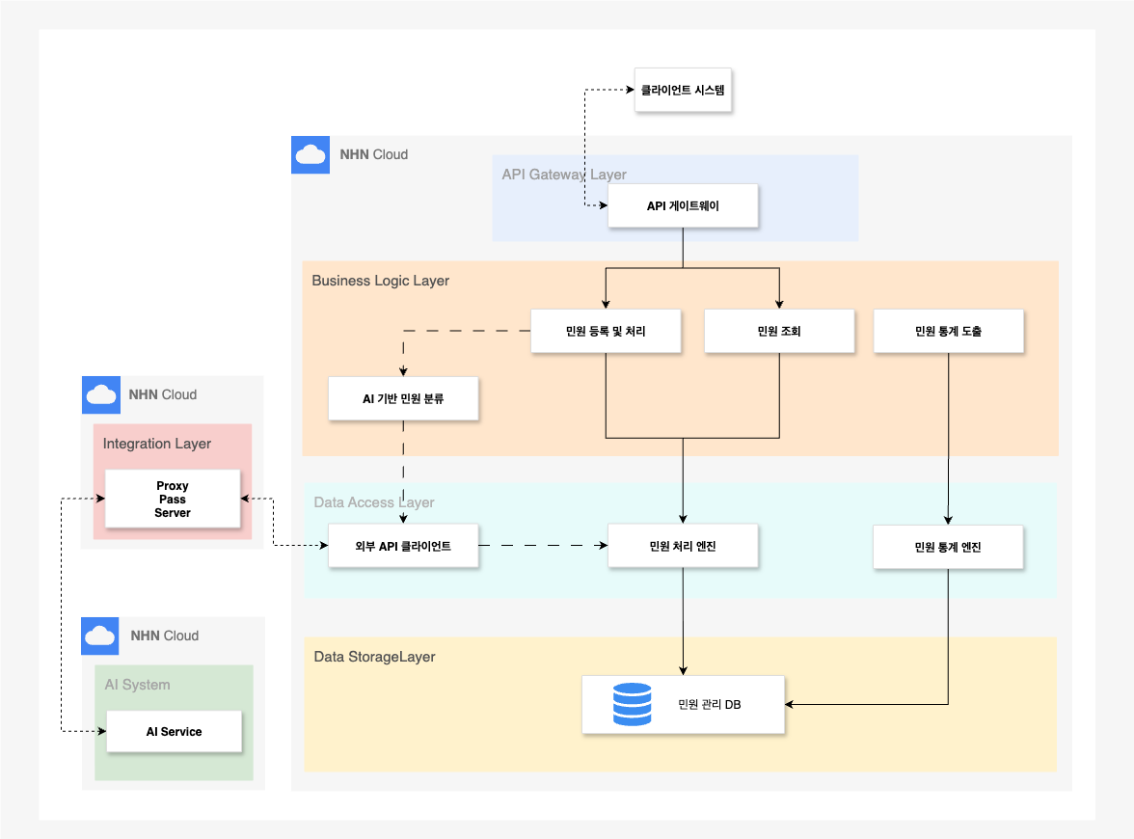
신규 기능
3
3
3.2 민원 관리
민원 등록을 통한 데이터 축적
축적된 데이터를 통해 대응, 장애사항 분석 조치를 수월하게 합니다.
AI 기반 분류를 통한 담당기관 자동 배정
담당기관의 자동배정을 통해 만원에 대한 빠른 대응이 가능합니다.
다양한 조건의 민원 조회
장애지점, 터미널 등 다양한 조건으로 민원을 조회할 수 있습니다.
통계 데이터 추출
집계된 통계 데이터를 추출하여 한눈에 파악할 수 있습니다.
Language
Java
Framework
Spring Boot
Database
MariaDB

Slide 7
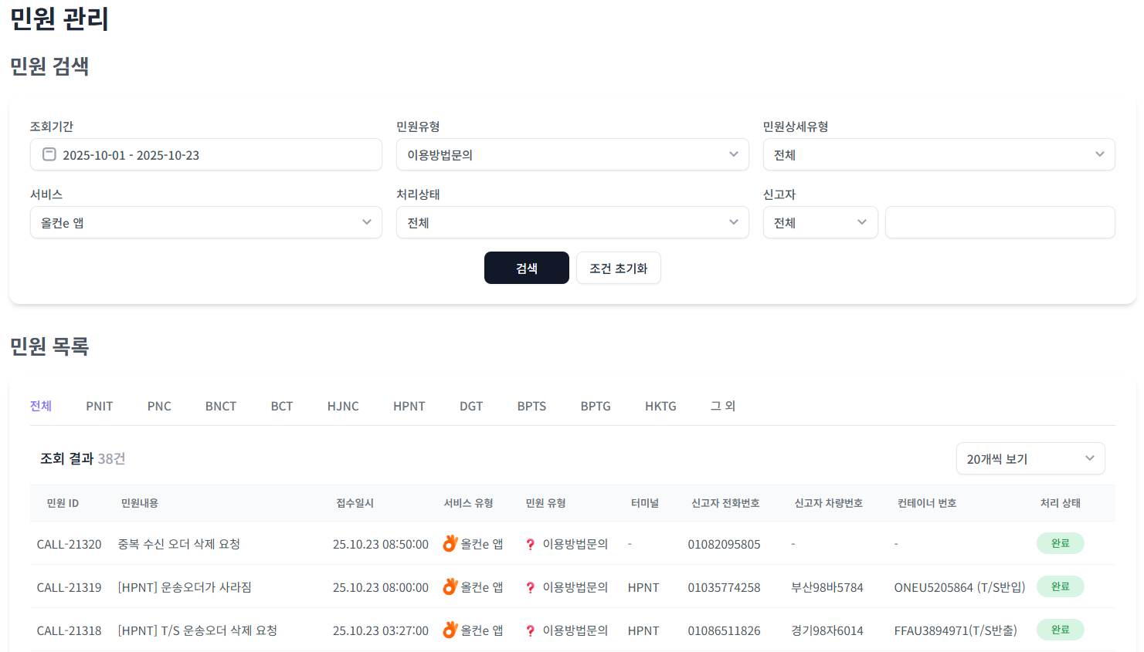
신규 기능
3
3
3.2.1 민원 관리 – 민원 조회 화면
다양한 조건의 민원 조회
장애지점, 터미널 등 다양한 조건으로 민원을 조회할 수 있습니다.

Slide 8
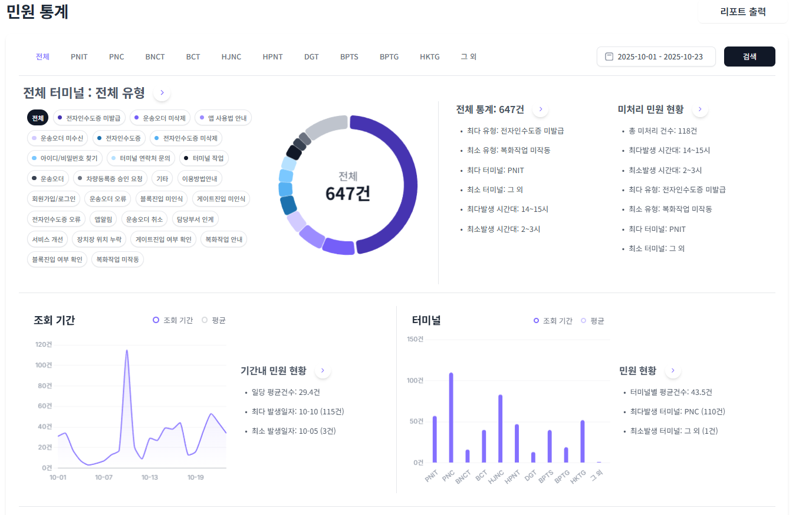
신규 기능
3
3
3.2.2 민원 관리 – 민원 통계 화면
통계 데이터 추출
집계된 통계 데이터를 추출하여 한눈에 파악할 수 있습니다.

Slide 9
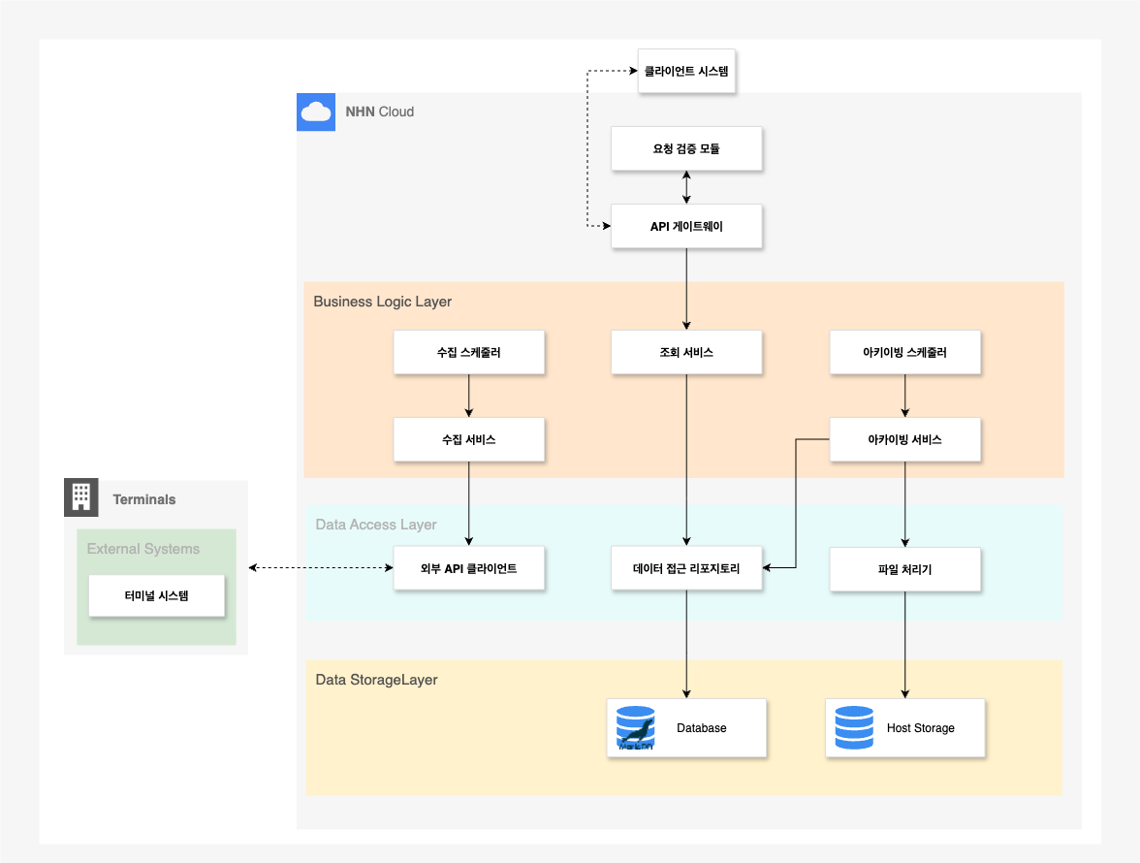


신규 기능
3
3
3.3 실시간 모니터링
다양한 리소스 메트릭 수집
Memory, Threads, Health 등의 다양한 메트릭을 수집해 상세한 모니터링이 가능토록 합니다.
실시간 모니터링 제공
수집된 메트릭에 대한 실시간 모니터링을 제공하여 장애 발생을 미연에 예측 가능합니다.
이상 탐지 시 관리자 알림 전송
메트릭의 이상 발생 시 관리자에게 즉시 알림을 전송하여 빠른 대응이 가능토록 합니다.
Language
Typescript
Framework
Fastify
Database
MariaDB

Slide 10
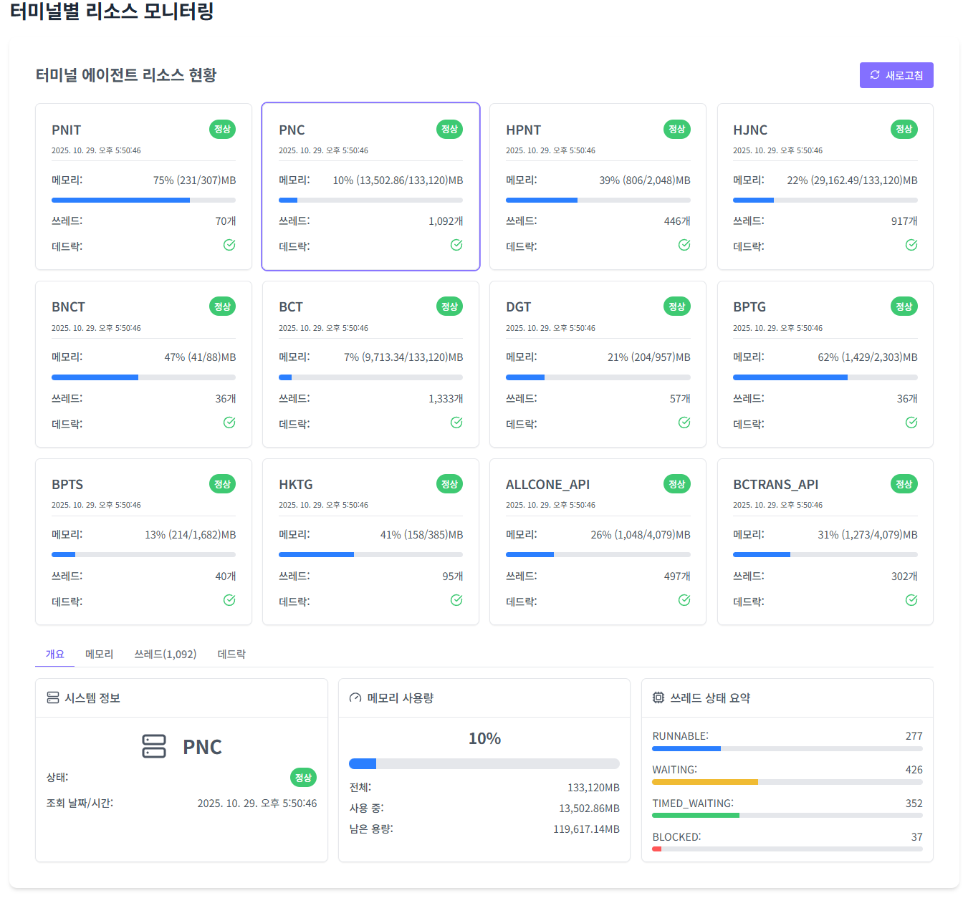
신규 기능
3
3
3.3.1 실시간 모니터링 – 터미널별 리소스 모니터링 화면
다양한 리소스 메트릭 수집
Memory, Threads, Health 등의 다양한 메트릭을 수집해 상세한 모니터링이 가능토록 합니다.
실시간 모니터링 제공
수집된 메트릭에 대한 실시간 모니터링을 제공하여 장애 발생을 미연에 예측 가능합니다.

Slide 11
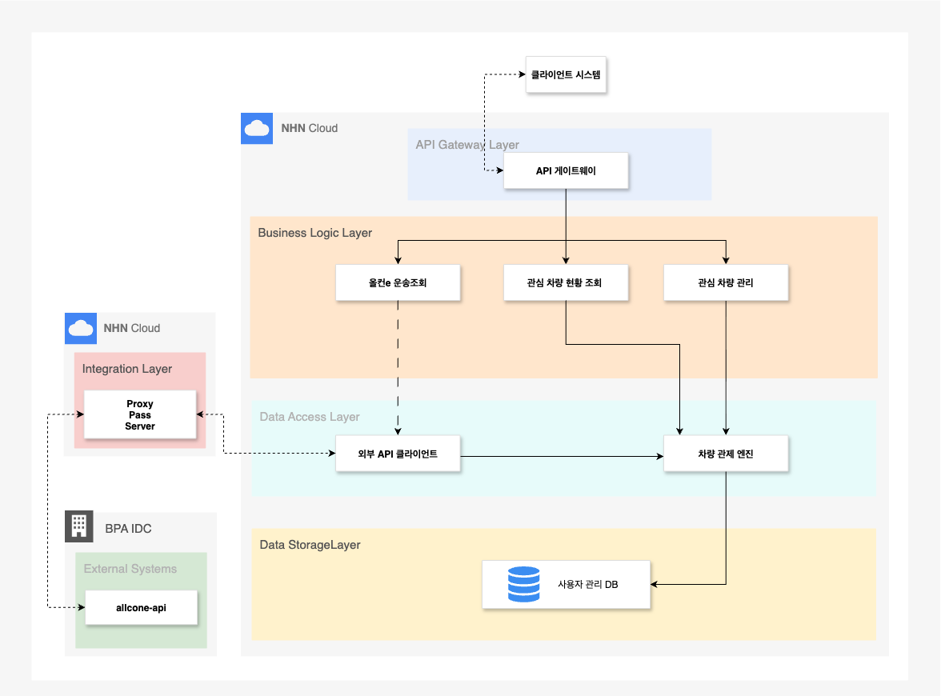
신규 기능
3
3
3.4 차량 관제
차량 운송 현황 제공
올컨e 시스템과의 연동을 통해 종합적인 차량 운송 현황을 제공합니다.
지속적 모니터링
실시간 추적 시스템을 통한 운송 현황의 모니터링이 가능합니다.
관심차량 등록
관심차량 등록을 통해 차량 운송 현황 모니터링을 보다 편리하게 합니다.
Language
Java
Framework
Spring Boot
Database
MariaDB

Slide 12
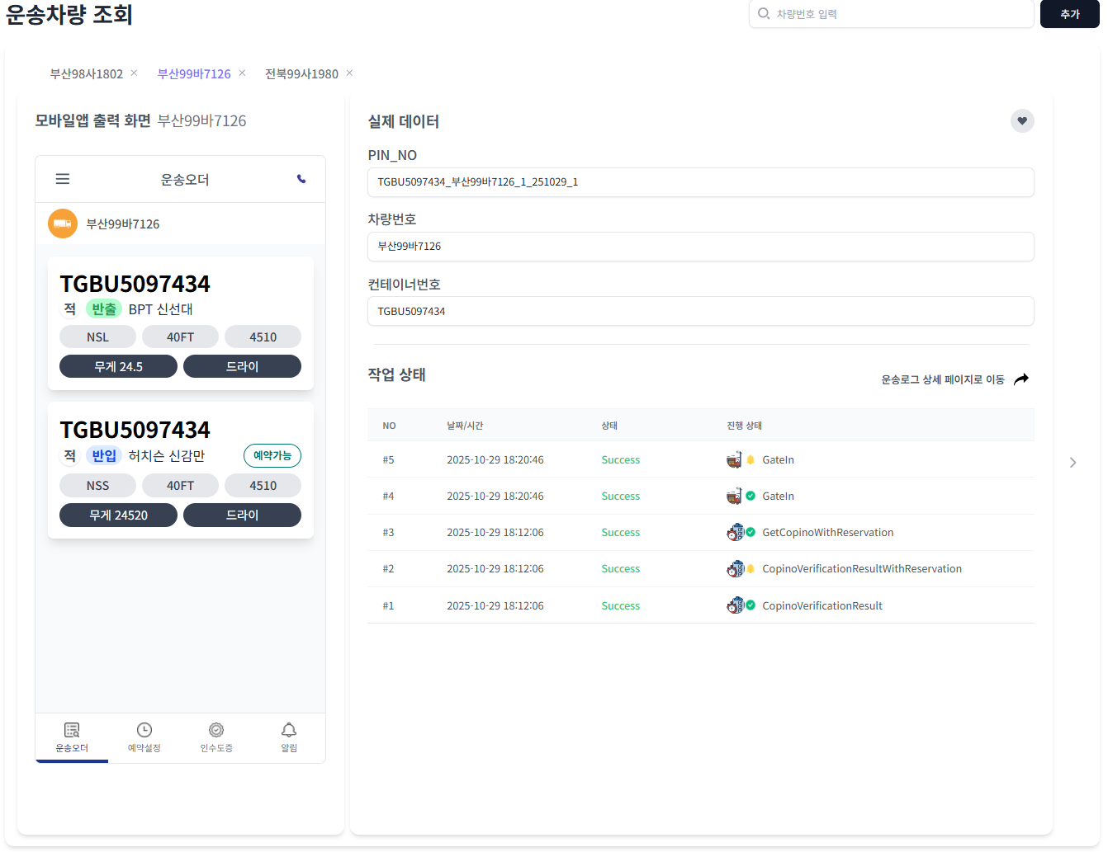
신규 기능
3
3
3.4.1 차량 관제 - 운송차량 조회 화면
관심차량 등록
관심차량 등록을 통해 차량 운송 현황 모니터링을 보다 편리하게 합니다.
지속적 모니터링
실시간 추적 시스템을 통한 운송 현황의 모니터링이 가능합니다.
차량 운송 현황 제공
올컨e 시스템과의 연동을 통해 종합적인 차량 운송 현황을 제공합니다.

Slide 13
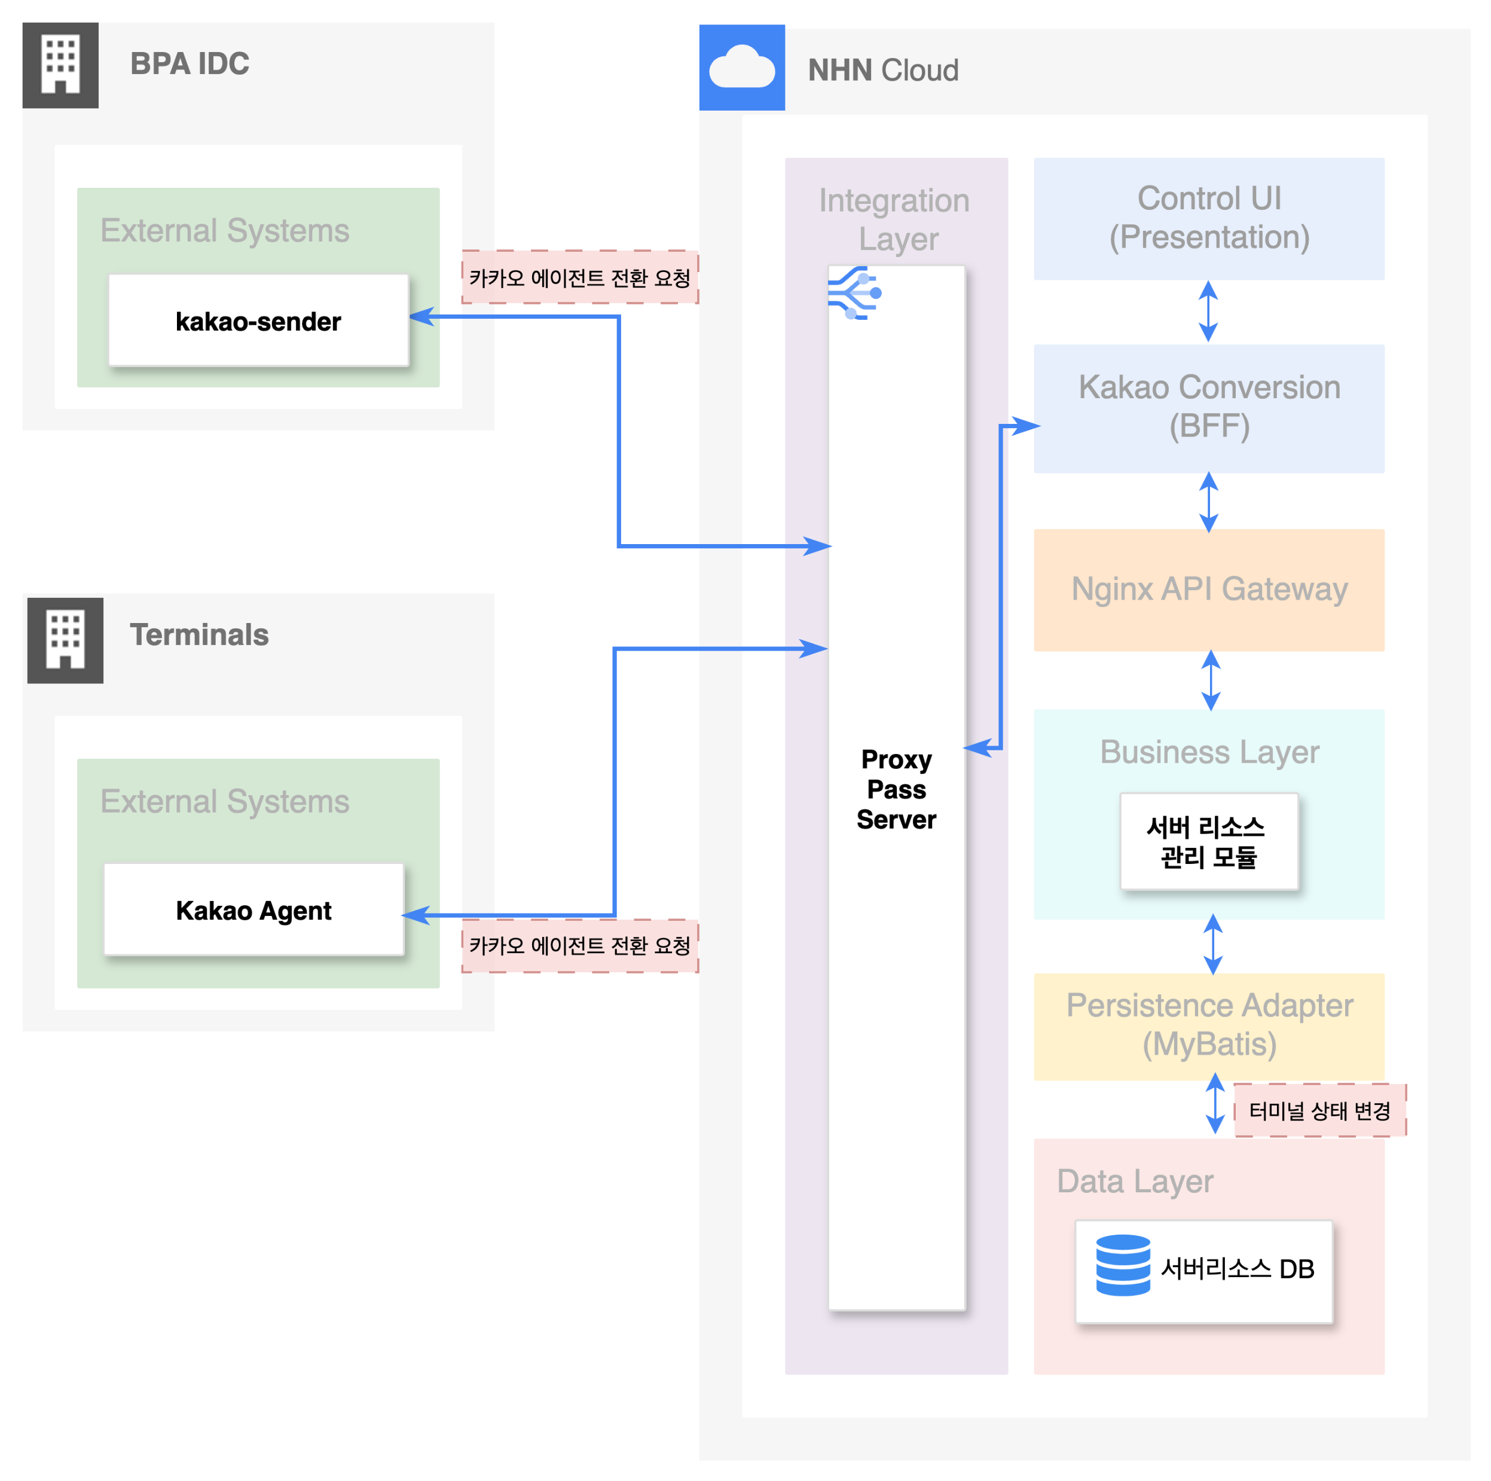

신규 기능
3
3
3.5 DR 대응 카카오 백업 시스템 전환
안정적인 인수도증 전달
카카오 백업채널을 통해 DR 상황 시에도 안정적으로 인수도증 전달이 가능토록 합니다.
역할기반 접근 제어
회원 관리의 역할기반 제어를 통한 타 터미널에 대한 백업전환 접근을 통제합니다.
이상상태 알림
터미널 Agent의 이상 상태 감지 시 긴급 알림을 전송하여 빠른 대응이 가능토록 합니다.
Language
Typescript
Framework
Next.js
Database
MariaDB

Slide 14
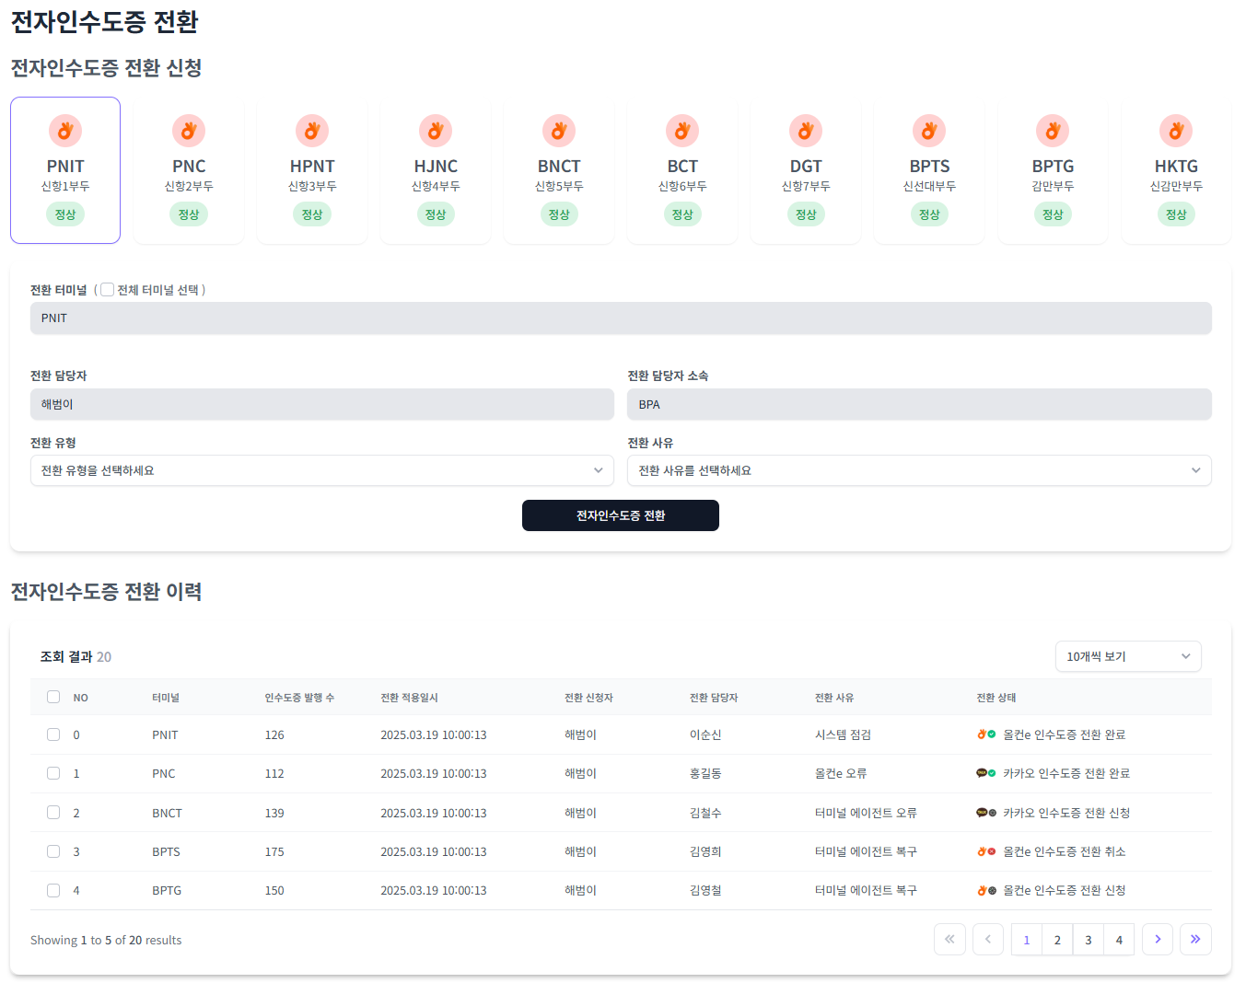
신규 기능
3
3
3.5.1 DR 대응 카카오 백업 시스템 전환 – 전환 화면

Slide 15
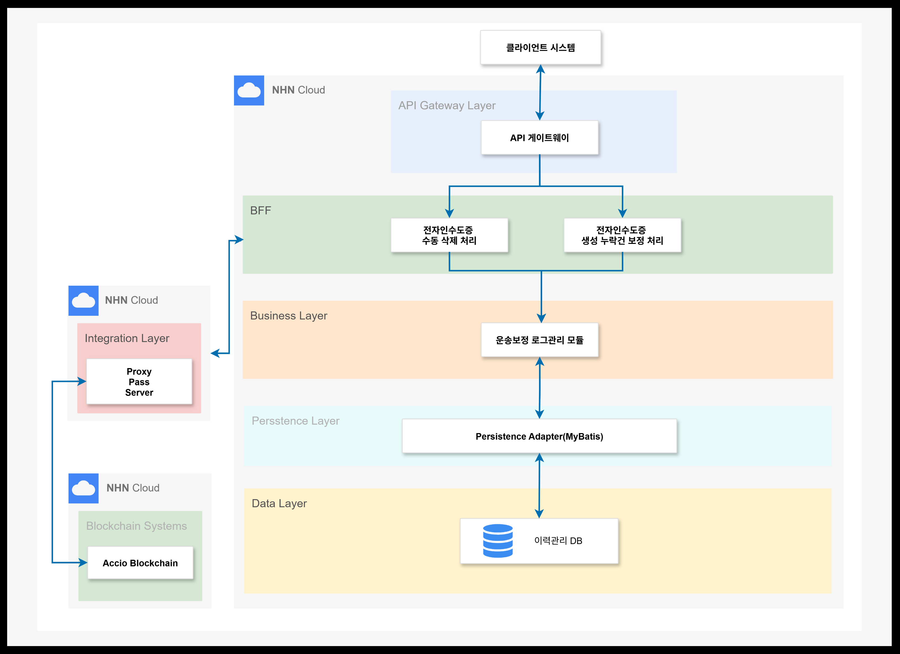
신규 기능
3
3
3.6 전자인수도증 보정
전자 인수도증 보정
시스템을 통한 전자인수도증 보정으로 빠른 민원 대응이 가능합니다.
데이터 누락 문제 해소
전자인수도증 보정을 통해 데이터의 누락을 해소합니다.
이력 저장
보정 이력 저장을 통한 데이터 정합성 유지 및 이력 추적이 가능합니다.
Language
Typescript
Framework
Next.js
Database
MariaDB

Slide 16
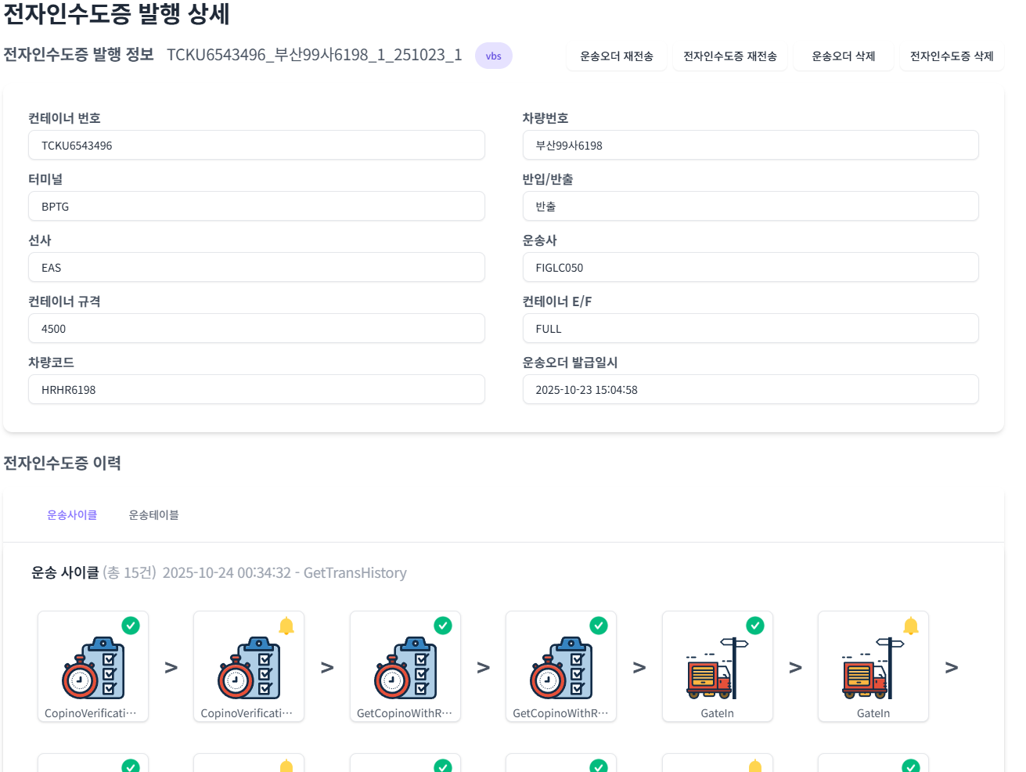
신규 기능
3
3
3.6 전자인수도증 보정 – 전자인수도증 발행 상세 화면
전자 인수도증 보정
시스템을 통한 전자인수도증 보정으로 빠른 민원 대응이 가능합니다.

Slide 17
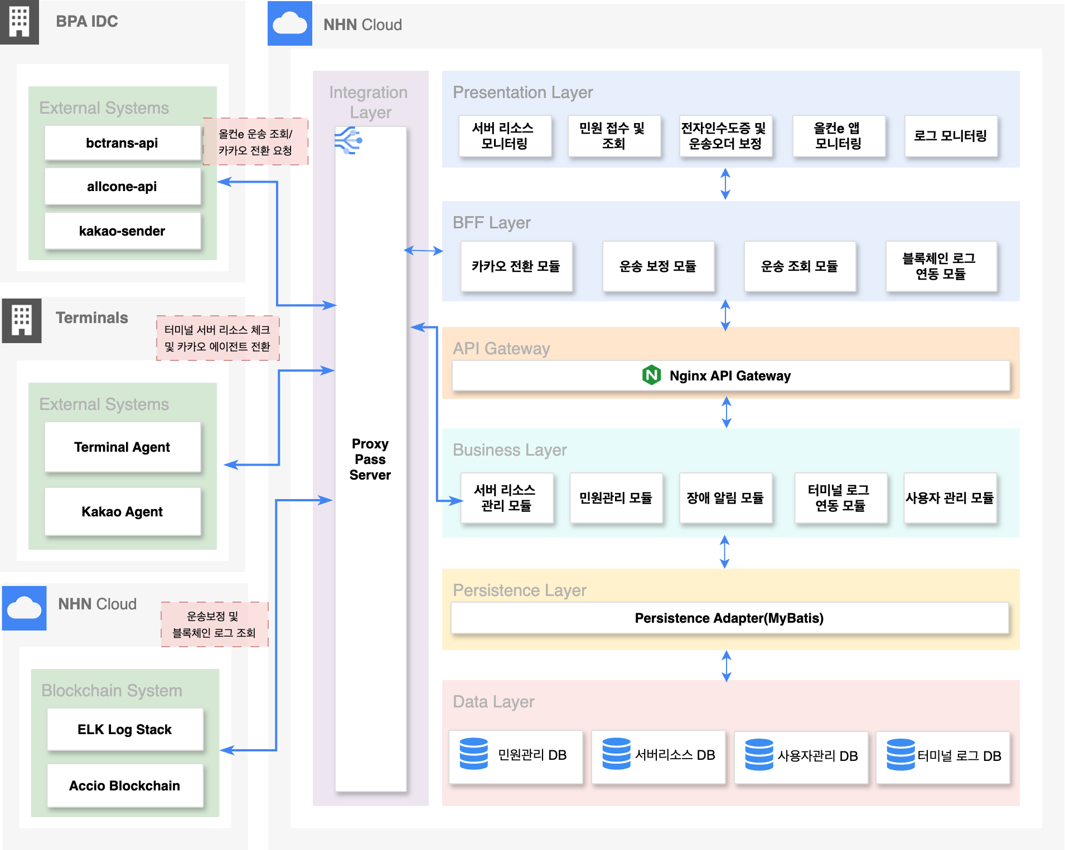
시스템 아키텍처
4
3
4.1 시스템 아키텍처

Slide 18

시스템 아키텍처
4
3
4.2 핵심 기술 스택
Language
Typescript
Framework
Next.js
Language
Java
Framework
Spring Boot
Language
Typescript
Framework
Fastify
Database
MariaDB

Slide 19
시스템 아키텍처
4
3
4.3 기술적 특징
도메인 주도 설계
비즈니스 도메인별 서비스와 데이터를 독립/분리하여 유지보수성과 확장성을 극대화 합니다.
도메인별 DB 분리: 각 마이크로 서비스가 분리된 독립 DB를 보유하여 데이터 무결성과 서비스 자율성을 보장합니다.
단일 책임 원칙: 각 마이크로서비스가 하나의 비즈니스 도메인만 담당하여 변경 영향도를 최소화하고 독립 배포를 가능하게 합니다.
확장 및 변경 용이성: 특정 도메인 변경이 다른 도메인에 영향을 주지 않아, 팀별 독립 개발과 점진적 확장이 가능합니다.
독립 배포 가능한 마이크로서비스 아키텍처
각 기능 단위를 독립적인 서비스로 분리하여 개발 및 배포 유연성을 극대화합니다.
Docker 컨테이너화: 모든 서비스는 Docker 컨테이너로 패키징되어 환경 일관성을 보장하고, 배포 과정을 간소화합니다.
서비스 간 독립성: 한 서비스의 장애가 전체 시스템에 미치는 영향을 최소화하며, 개별 서비스의 독립적인 업데이트가 가능합니다.
API Gateway 패턴: 모든 외부 요청을 단일 진입점으로 처리하여 라우팅, 인증, 로깅 등 공통 기능을 중앙에서 관리하고 서비스 복잡도를 줄입니다.
보안 강화
사용자 인증 및 데이터 보호를 위한 강력한 보안 메커니즘을 적용하여 시스템의 신뢰성을 높입니다.
JWT 토큰 기반 인증: 각 요청에 대한 Stateless 인증을 통해 서버 부하를 줄이고 확장성을 향상시키며, API 호출의 무결성을 보장합니다.
데이터 암호화 (전송/저장): 모든 민감한 데이터는 전송 중(TLS/SSL) 및 저장 시(AES-256) 암호화되어 무단 접근으로부터 보호됩니다.
역할 기반 접근 제어 (RBAC): 사용자의 역할에 따라 시스템 기능 및 데이터 접근 권한을 세분화하여 최소 권한 원칙을 준수합니다.

Slide 20
개발 방향성
5
3
5.1 개발 방향 및 기대효과
개발 방향
기대효과
1
코드 품질 표준화
서비스 안정성 향상
통일된 코딩 컨벤션 준수
유지보수를 위한 체계적 주석 작성
장애 발생 빈도 감소로 현장 혼선 최소화
지속적인 코드 및 방향성 리뷰
안정적 서비스 제공으로 사용자 불만 최소화
높은 서비스 가용성
2
철저한 테스트 체계
단위/통합 테스트 진행
신속한 장애 대응
개발자 간 교차 테스트를 통한 예상치 못한 시나리오 검증
장애 발생 시의 신속 대응 가능
테스트 툴을 통한 배포전 자동화 테스트
무중단 배포를 통한 서비스 중단 위험 최소화
LLM을 통한 다양한 케이스 시뮬레이션
긴급 상황 시 즉시 복구(롤백 체계)
체계화된 문서화
Swagger 기반 API 문서 자동 생성
운영 효율성 증대
API 문서 기반 공식 산출물 작성
지속적 문서 공유 및 피드백 반영
담당자 변경 시에도 서비스 품질 유지
신규 기능 요청 시 빠른 확장 개발 및 적용
수정 요구사항에 대한 수정점 파악 용이
3
안정적 배포 체계 수립
Portainer를 통한 무중단 배포
롤백 체계 구축
장기적 비용 절감
반복 장애 방지로 유지보수 비용 감소
안정적 운영으로 추가 인력 투입의 비용 부담 최소화
서비스 전체의 신뢰도 향상

Slide 21
개발 방향성
5
3
5.2 타임라인
Phase3 – 구현
역할기반(RBAC)의 회원 관리 시스템 구현
민원 데이터 및 체인포털 서비스 리소스 데이터 연계를 위한 API 구현
Phase5 – 배포
Phase1 – 분석/설계
차량 운송 현황 추적 및 전자 인수도증 보정 시스템 구현
데이터베이스 및 시스템 배포
체인포털 관제시스템 요구사항 분석 및 설계
DR 대응 카카오 인수도증 전환 및 이력관리 시스템 구현
시스템 장애 시의 즉각 대응 체계 확립
08.12
09.19
11.28
12.12
12.31
Phase2 – 기반
Phase4 – 테스트 및 검증
체인포털 관제시스템 인프라 구축
개발 담당자의 구현 기능 단위테스트
타 담당자의 구현 기능 교차 테스트
테스트 툴을 통한 코드 품질 테스트
1차 통합 테스트
2차 통합 테스트

Slide 22





